Slide 1
proyecto final propedéutico MCD
Análisis Exploratorio de Base de Datos de Películas
Librerías utilizadas:
pandas, numpy, matplotlib, seaborn, sklearn, FactorAnalyzer

Slide 2
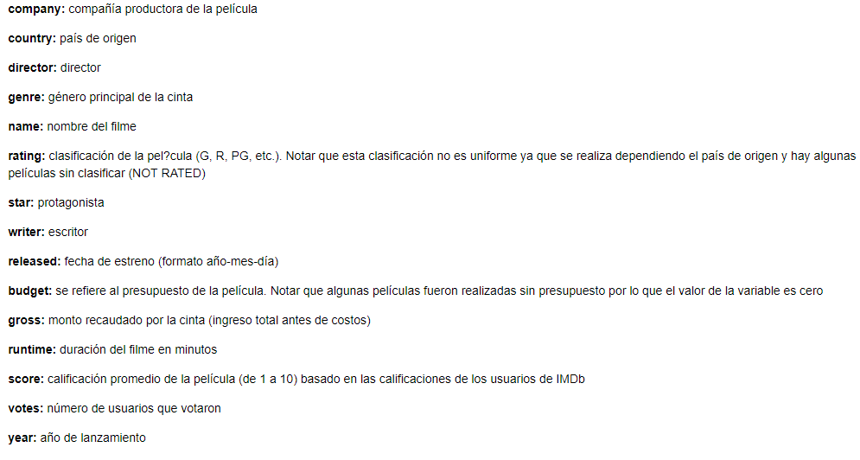
0. Introducción A través del sitio de kaggle se obtuvo una base de datos con información de 6,820 películas lanzadas de 1986 a 2016. Cada filme cuenta con 9 variables cualitativas y 7 variables cuantitativas. Cada variable está definida de la siguiente forma.

Slide 3
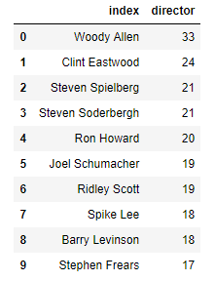
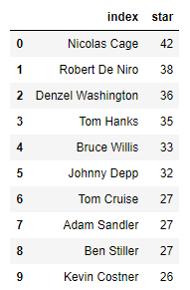
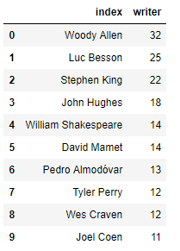
1.1 Análisis Descriptivo Datos Cualitativos -Universal Pictures, Warner Bros y Paramount Pictures son las 3 principales compañías productoras. -El género más popular es la comedia (30% del total de la base), seguido de Drama (21%) y Acción (20%). -Estados Unidos es indiscutiblemente el país con más cintas concentrando el 71% del total seguido de Reino Unido con el 10% y Francia con el 4%. Sabiendo esto, resulta natural que los 6 directores y protagonistas más comunes son de origen estadounidense. Sin embargo, esta situación no se cumple del todo en los escritores de películas, pues Luc Besson es de origen francés y William Shakespeare era inglés. Aunque todos son de género masculino.

Slide 4
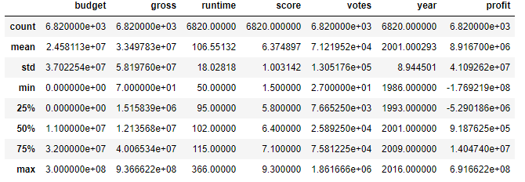
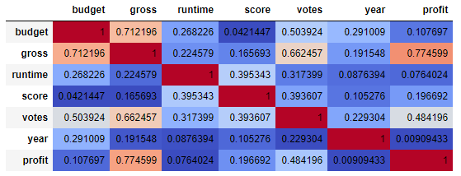
1.2 Análisis Descriptivo Datos Numéricos -Se observa una correlación positiva de mediana intensidad con la calificación o score alcanzado por las cintas lo cual sugiere que las películas con mayor puntaje suelen ser de larga duración. -Se encontró que entre mayor presupuesto asignado tuvo un filme, mayor fue su ingreso total. Sin embargo, no se observa una correlación lineal positiva fuerte entre el presupuesto y el profit (ganancia después de costos).

Slide 5
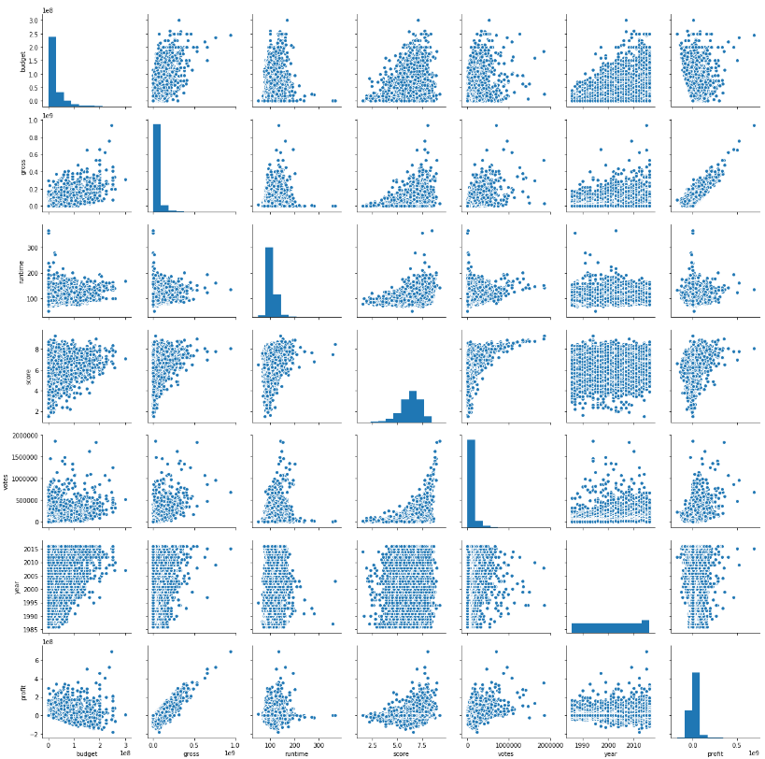
1.2 Análisis Descriptivo Datos Numéricos -El budget, gross y profit tienen mucha dispersión entre las películas dado que hay muchos montos que corresponden a valores extremos respecto a la media.

Slide 6
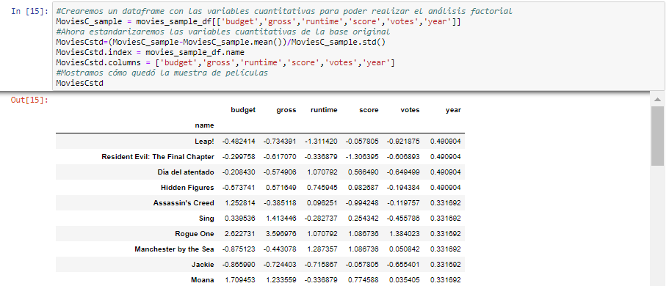
2.0 Muestra de Datos Para los objetivos de análisis de la segunda parte del proyecto que incluyen el análisis factorial y la clusterización de k-medias, se decidió reducir la base a una muestra de 36 películas (con 4 de los filmes más populares por cada uno de los 8 géneros de clasificación) dado que la original contaba con demasiadas observaciones: 6,820 cintas. Además, se extrajo un arreglo con las variables numéricas y no se calcula la variable profit pues está en función de Budget y Gross.

Slide 7
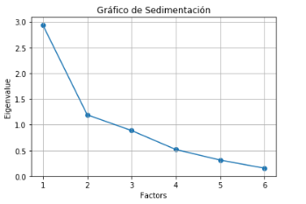
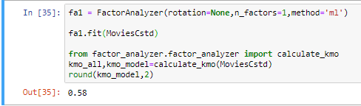
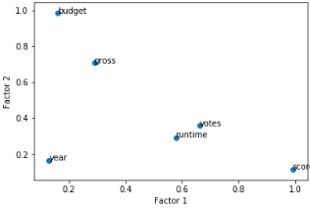
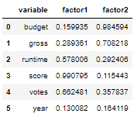
2.1 Análisis de factores -Primero se usó la prueba de Kaiser-Meyer-Olkin (KMO) para verificar que el análisis de factores fuese adecuado para nuestro dataset. -Se ejecutó un análisis con un factor mostrando el gráfico de sedimentación para encontrar el número de factores que se deben tomar para el análisis. Se encontró que sólo necesitamos 2 factores para el análisis. -Se hizo una rotación con el método varimax para facilitar la interpretación de los 2 factores y graficamos las variables utilizando las cargas factoriales como coordenadas.

Slide 8
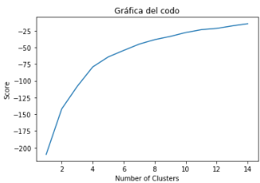
2.1 Clusterización por k-medias -K-medias es un método de agrupamiento, que tiene como objetivo la partición de un conjunto de n observaciones en k grupos en el que cada observación pertenece al grupo cuyo valor medio es más cercano. -Para determinar el número de grupos k, ajustamos clusters de tamaño 1 a 15 para decidir que el k óptimo era de 4 a partir del gráfico de codo con los scores generados en cada agrupamiento.

Slide 9
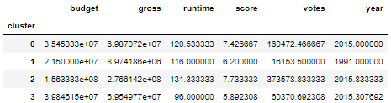
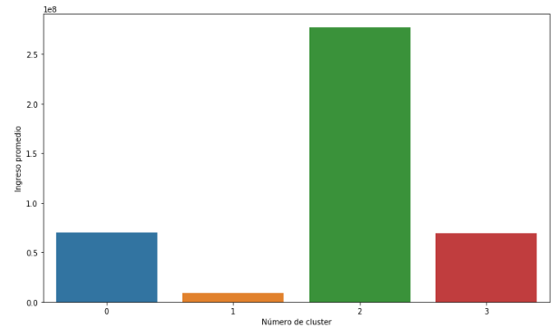
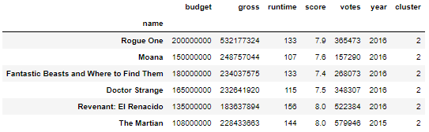
2.1 Clusterización por k-medias -Se calcularon los centros de gravedad de los 4 grupos que obtuvimos para describirlos. Con ello, identificamos que el cluster 2 es el líder ya que promedia los presupuestos (156 M), ganancias (276 M), duraciones (2h:11min), score (7.7) y votos (373 k) más altos. El cluster 0 también destaca por tener largas duraciones (2h), un alto score (7.4) y el segundo lugar en ingresos totales (69 M) a pesar de ser tercer lugar en presupuesto (35 M).

Slide 10
¡Gracias!

